Slide 1
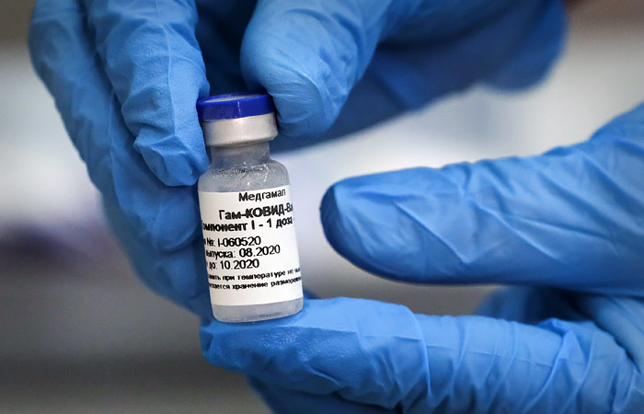
ГОСУДАРСТВЕННОЕ УЧРЕЖДЕНИЕ «УПРАВЛЕНИЕ ЗДРАВООХРАНЕНИЯ АКМОЛИНСКОЙ ОБЛАСТИ»
Иммунопрофилактика новой коронавирусной инфекции COVID-19
в медицинском учреждении ГККП «Центр ПМСП»
Кокшетау 2021
Notes:
1

Slide 2
ГОСУДАРСТВЕННОЕ УЧРЕЖДЕНИЕ «УПРАВЛЕНИЕ ЗДРАВООХРАНЕНИЯ АКМОЛИНСКОЙ ОБЛАСТИ»
Профилактическая прививка против коронавирусной инфекции, вызываемой вирусом SARS-CoV-2 включена в календарь профилактических прививок по эпидемическим показаниям Приказ Министерства здравоохранения Республики Казахстан от 21 октября 2020 года № КР ДСМ-146/2020 «Об утверждении перечня медицинских показаний и противопоказаний к проведению профилактических прививок».
Вакцинация стартовала 01.02.2021г
Кокшетау 2021
Кокшетау 2021

Slide 3
Вакцинации против КВИ подлежат следующие лица, имеющие высокий риск инфицирования коронавирусной инфекцией (по приоритетности):
медицинские работники, в первую очередь персонал инфекционных больниц, скорой медицинской помощи, отделений реанимации и интенсивной терапии, организаций здравоохранения, оказывающих первичную медико-санитарную помощь, приемных покоев организаций здравоохранения, оказывающих стационарную помощь, сотрудники санитарно-эпидемиологической службы;
педагоги;
участковые полицейские;
студенты;
персонал и контингент медико-социальных и закрытых детских учреждений;
сотрудники службы чрезвычайных ситуаций, министерств обороны, внутренних дел, Комитета национальной безопасности, Службы Государственной охраны Республики Казахстан;
контингент Управления делами Президента РК, государственные служащие, граждане Республики Казахстан, являющиеся сотрудниками дипломатических, консульских учреждений, аккредитованных в Казахстане, члены национальных сборных команд;
лица с хроническими заболеваниями (сахарным диабетом, хронической обструктивной болезнью легких, сердечно-сосудистой системы).
Кокшетау 2021
Notes:
3

Slide 4
Противопоказания:
Вакцинации против коронавируса в Казахстане противопоказана детям до 18 лет и людям старше 65 лет в связи с отсутствием данных об эффективности и безопасности.
Вакцинации против КВИ не подлежат лица, имеющие постоянные и временные медицинские противопоказания.
У пациентов, получающих иммуносупрессивную терапию, и пациентов с иммунодефицитом может не развиться достаточный иммунный ответ. Поэтому прием препаратов, угнетающих функцию иммунной системы, противопоказан, как минимум, 1 месяц до и после вакцинации из-за риска снижения иммуногенности.
Не подлежат вакцинации против КВИ лица с острой и бессипмтомной формой КВИ.
Лица, контактировавшие с больным инфекционным заболеванием, включая КВИ, прививаются после завершения срока карантина. Перед вакцинацией не проводится скрининг на наличие антител против КВИ (ИФА и ПЦР-иссследование).
Переболевших любыми формами КВИ рекомендуется привить через 6 месяцев после выздоровления и с учетом оценки состояния перед вакцинацией.
Кокшетау 2021
Notes:
4

Slide 5
ГОСУДАРСТВЕННОЕ УЧРЕЖДЕНИЕ «УПРАВЛЕНИЕ ЗДРАВООХРАНЕНИЯ АКМОЛИНСКОЙ ОБЛАСТИ»
«Спутник V» - это первая в мире зарегистрированная вакцина для профилактики коронавирусной инфекции. Ее разработали в Национальном исследовательском центре (НИЦ) эпидемиологии и микробиологии имени Николая Федоровича Гамалеи Министерства здравоохранения Российской Федерации. Вакцина является двухкомпонентной, разработана она на основе вектора аденовируса человека. В Казахстане российскую вакцину производят в Карагандинском фармацевтическом комплексе.
Приказом исполняющего обязанности Председателя РГУ «Комитет медицинского и фармацевтического контроля МЗ РК» от «15» февраля 2021г. №57-НҚ.
Состав вакцины не включает в себя патогенный для человека вирус S вируса SARS-Cov-2. Препарат состоит из 2 компонентов :
+ рекомбинантный аденовирусный вектор на основе аденовируса человека 26 серотипа (1,0+-0,5*10 *11 частиц/доза), несущий ген белка S вируса SARS-Cov-2
+ в состав компонента 2 входит вектор на основе аденовируса человека 5 серотипа (1,0+-0,5*10 *11 частиц/доза), несущий ген белка S вируса SARS-Cov-2
Внешний вид:
Раствор замороженный. Представляет собой плотную затвердевшую беловатого цвета массу.
После размораживания: однородный бесцветный или с желтоватым оттенком слегка опалесцирующий раствор
Кокшетау 2021
Notes:
5

Slide 6
Реакции на прививку:
Чаще других от прививки могут развиваться кратковременные общие побочные эффекты:
непродолжительный гриппоподобный синдром с ознобом,
повышением температуры тела,
артралгией, миалгией,
астенией,
общим недомоганием,
головной болью.
Также могут проявляться и местные реакции:
болезненность в месте инъекции,
гиперемия,
отечность.
Редкие: тошнота, диспепсия, снижение аппетита, иногда увеличение регионарных лимфоузлов.
Примечание: также остается риск заразиться коронавирусом накануне вакцинации или в промежутке между введениями двух компонентов.
Кокшетау 2021
Notes:
6

Slide 7
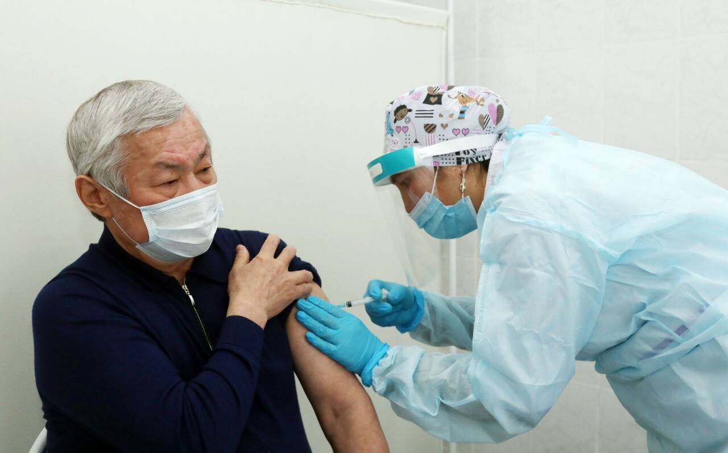
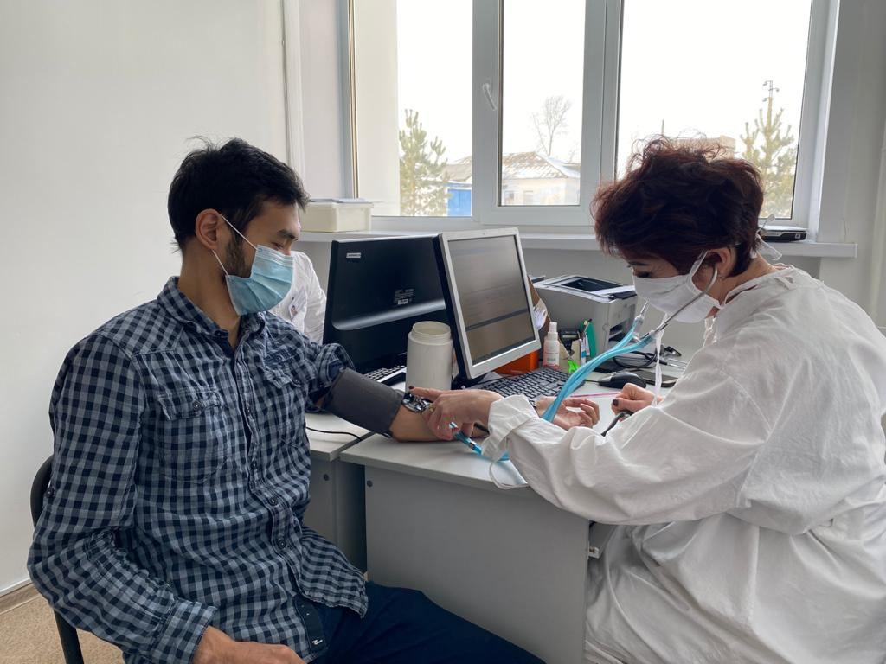
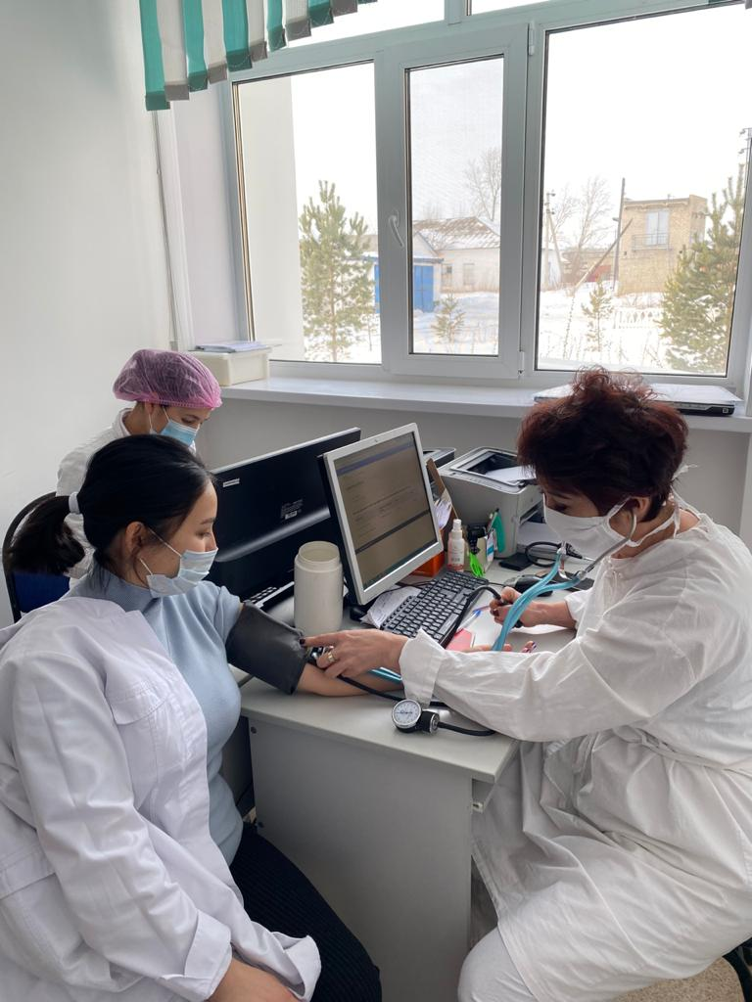
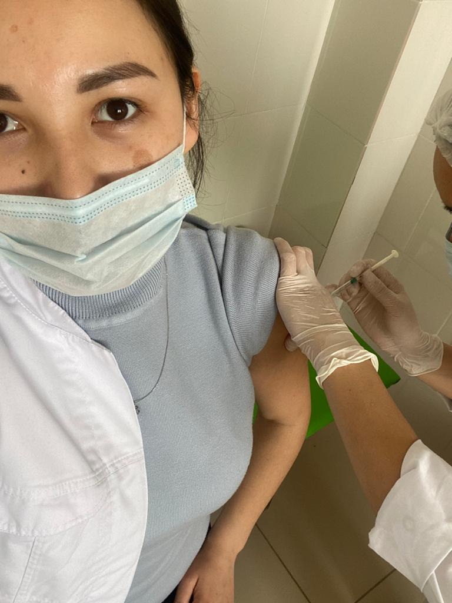
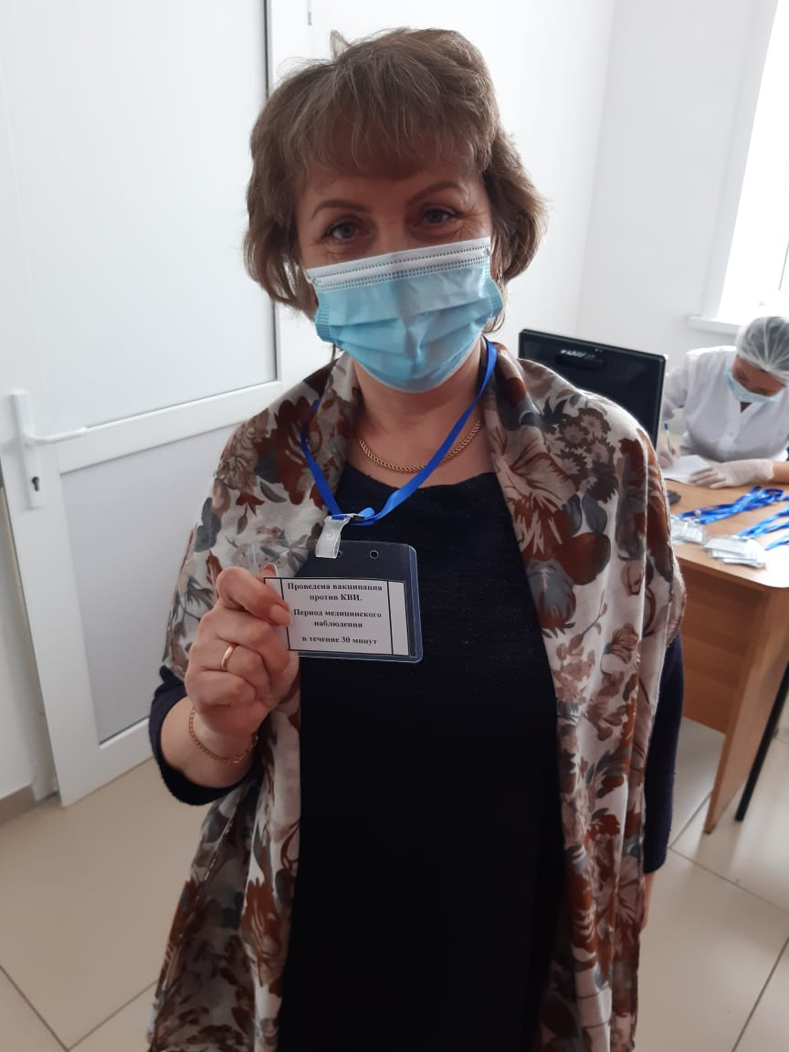
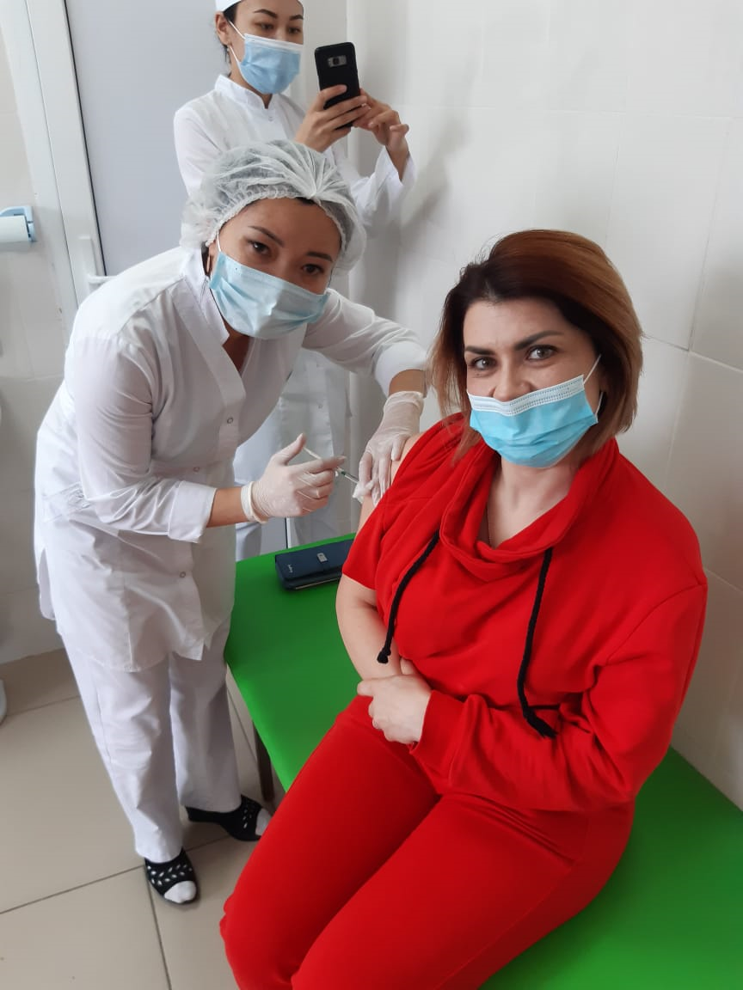
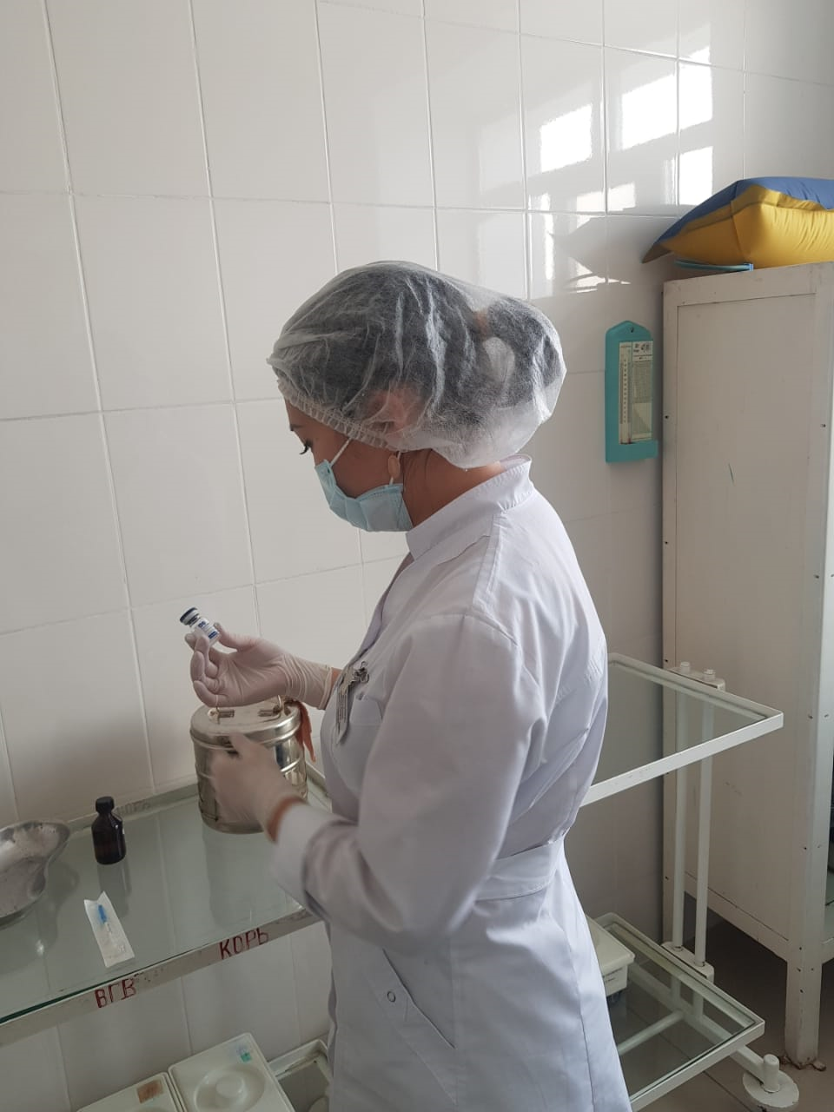
Благодарим за внимание!!!
Кокшетау 2021
Notes:
7

